Slide 1
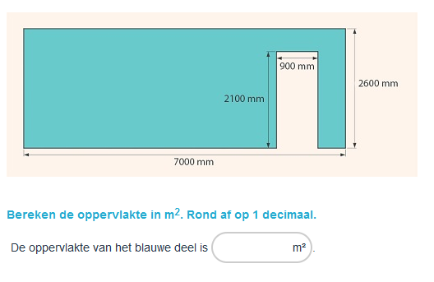
Les 8 Meten en meetkunde in huis
Hoe bereken je de oppervlakte van muren met een “uitsparing” (bv een bad/deur/raam)
Hoe bereken je hoeveel tegels en/of verf je nodig hebt?

Slide 2
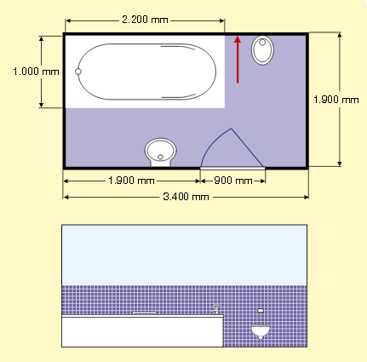
Voorbeeldsom uit het boek:
Bereken de oppervlakte (in m2) van het stuk muur dat wordt betegeld.
Teken voor jezelf de vraag uit op papier met de maten in meters erbij: dit maakt het meer inzichtelijk.
De hoogte van de badkamer is 250 cm Het bad is 60 cm hoog.
Er komen geen tegels onder en achter het bad.
De tegels komen tot 1.40m hoog.
Zet alle maten van de badkamer om naar de maat die wordt gevraagd (m2).
Bereken dan hoeveel m2 tegels je nodig hebt .
Doe het nu zelf met som 6

Slide 3
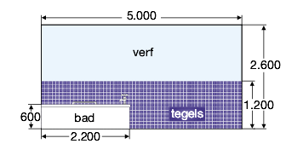
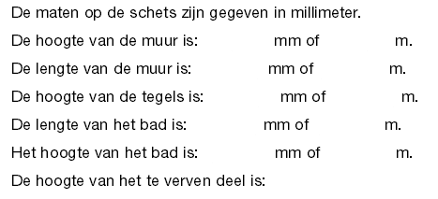
Bereken de oppervlakte van het stuk muur dat tegels krijgt.
Bereken de oppervlakte van het stuk muur dat wordt geverfd.

Slide 4
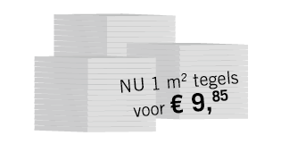
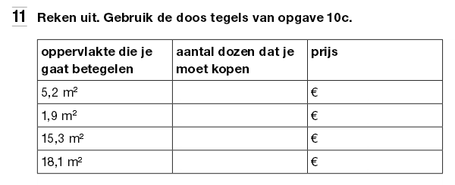

Slide 5
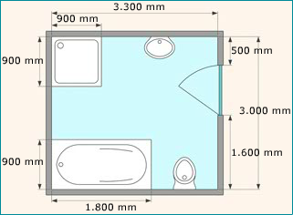
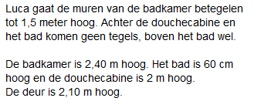
Bereken het de oppervlakte van het totale tegeloppervlak van alle muren.
Rond af op 1 decimaal.

Slide 6
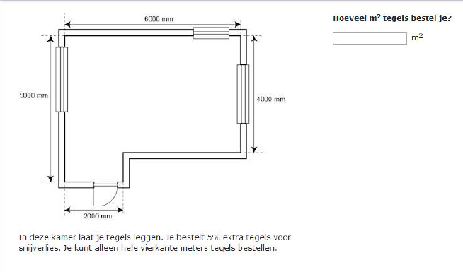
Examenopgaaf 2015-2016
Notes:
Antwoord: 28

Slide 7
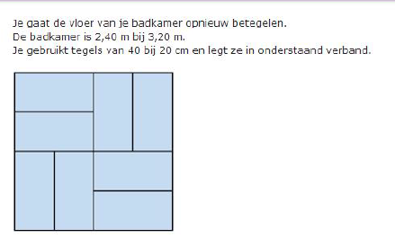
Examenopgaaf 2015 -2016
Notes:
96 tegels

